Slide 1
Kvadratické rovnice graficky
( Vzájomný súvis medzi KVAFU
a graf. riešení KVARO)
Kvadratická funkcia
Kvadratická rovnica – grafické riešenie

Slide 2

Kvadratická funkcia
f : y = ax² + bx + c
x ∈ D(f), D(f) je definičný obor funkcie
y ∈ H(f), H(f) je obor funkčných hodnôt
a, b, c ∈ R, a, b, c sú koeficienty funkcie
a ≠ 0

Slide 3
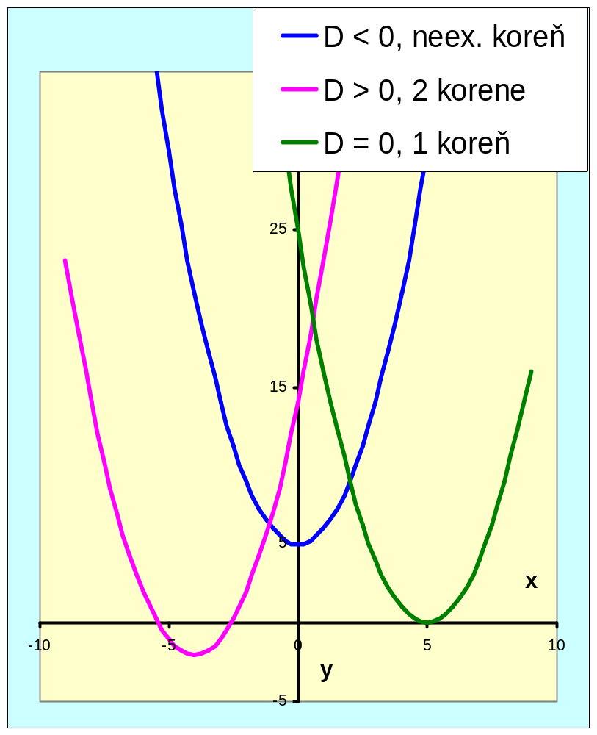
Súvislosť medzi riešením kvadratickej rovnice a umiestnením grafu kvadratickej funkcie s rovnakými koeficientami.
Korene rovnice sú vlastne priesečníky funkcie s osou x.

Slide 4
Príklad :
Rieš rovnicu x² – 3x –10 = 0
Riešenia znázorni graficky.
Využijeme graf kvadratickej funkcie f: y = x² – 3x –10
Hľadáme všetky reálne čísla x, pre ktoré je y = 0.

Slide 5
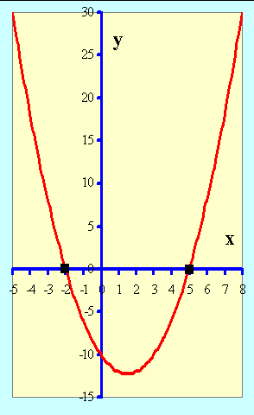
Rieš v R : x² – 3x –10 = 0
Tradičné riešenie :
D = 9 + 40 = 49,
Dva korene : x₁= -2 , x₂ = 5
Môžeme zapísať súčinový tvar KVARO:
(x – 2)(x +5) = 0
Korene sú priesečníky grafu funkcie s osou x:
K= {-2 , 5}

